Slide 1
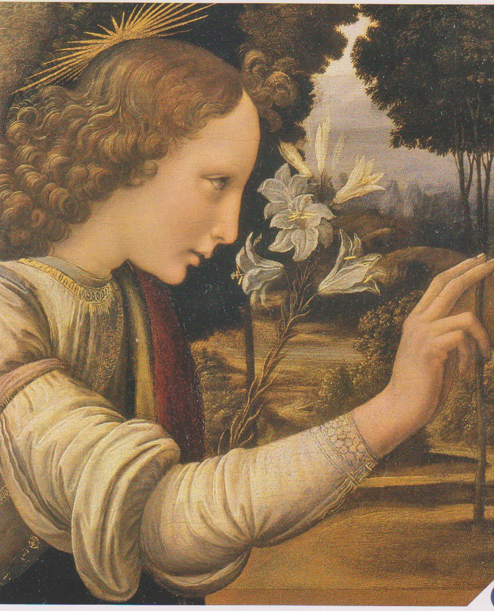

Slide 2
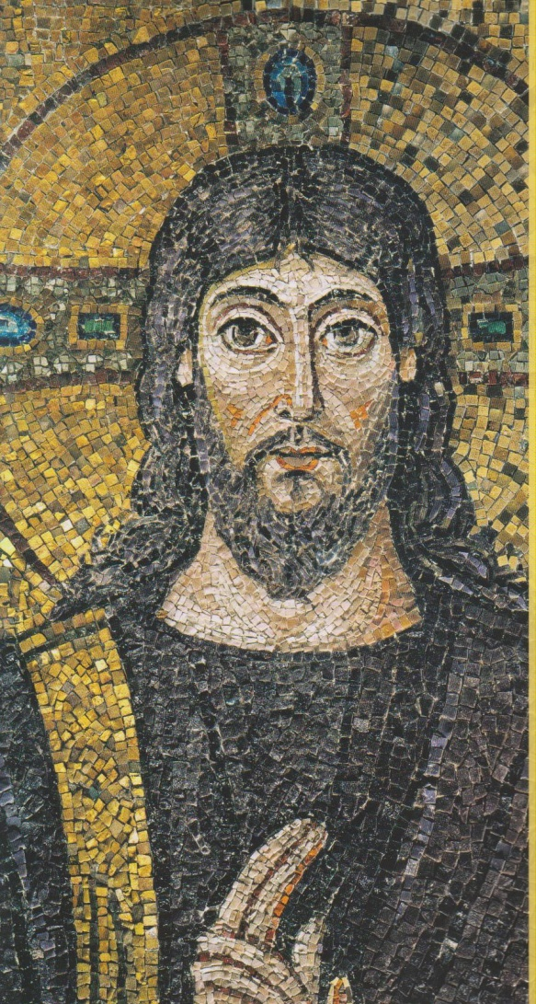

Slide 3
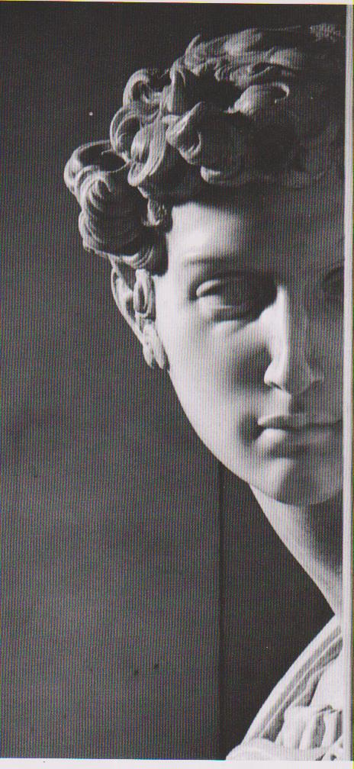

Slide 4
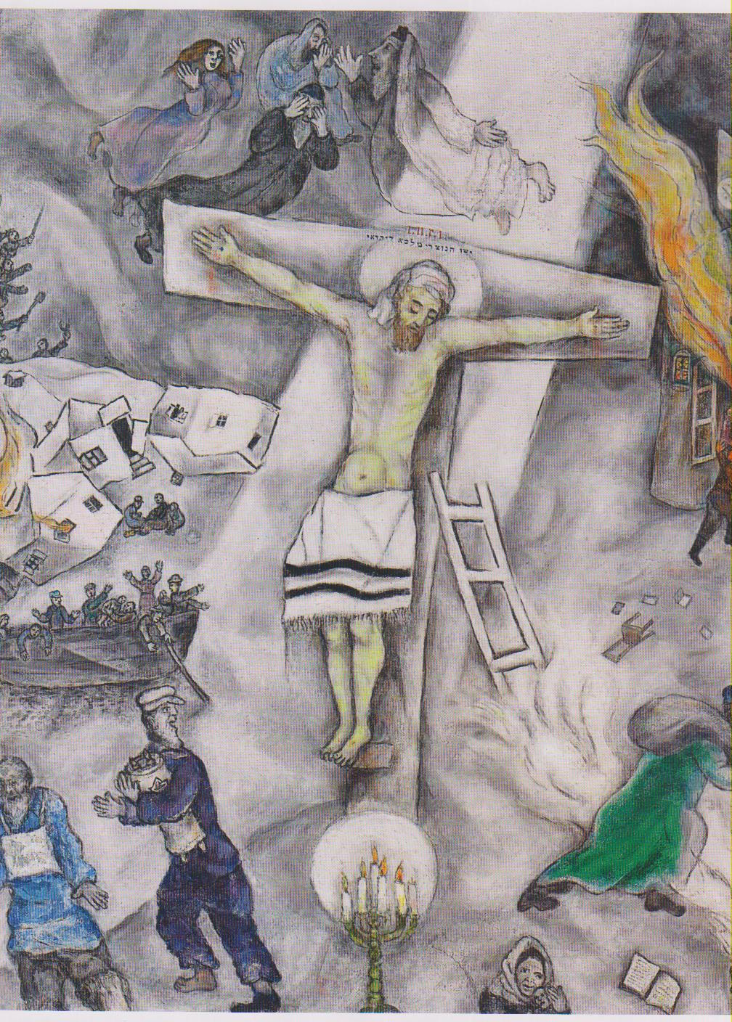

Slide 5
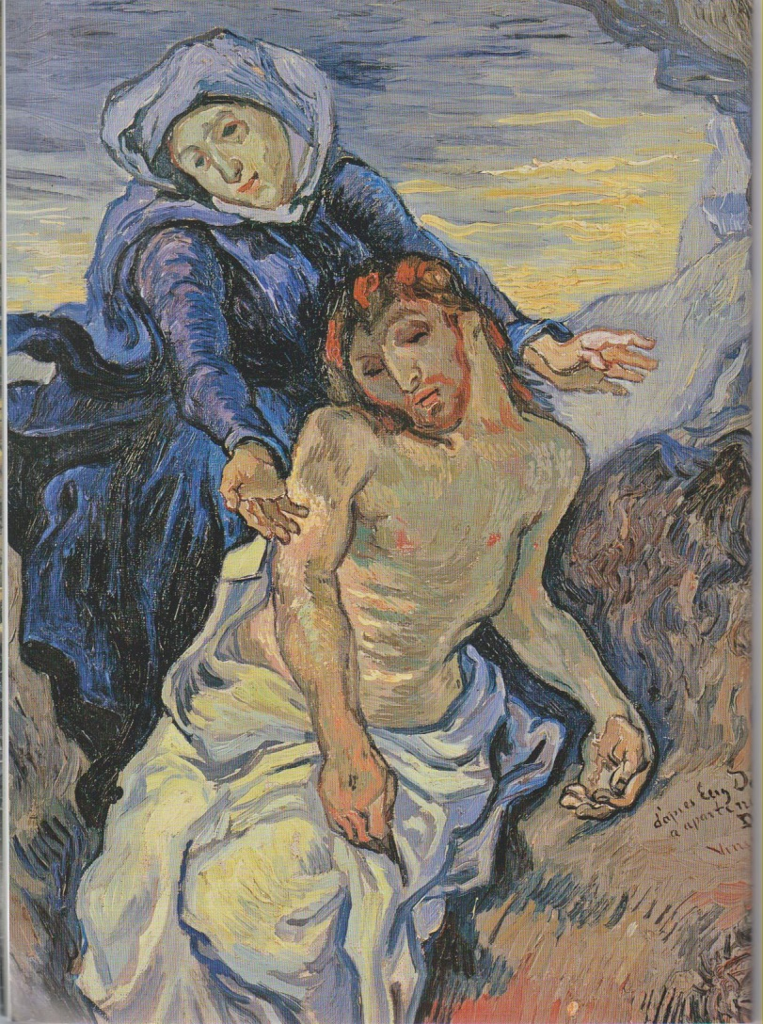

Slide 6
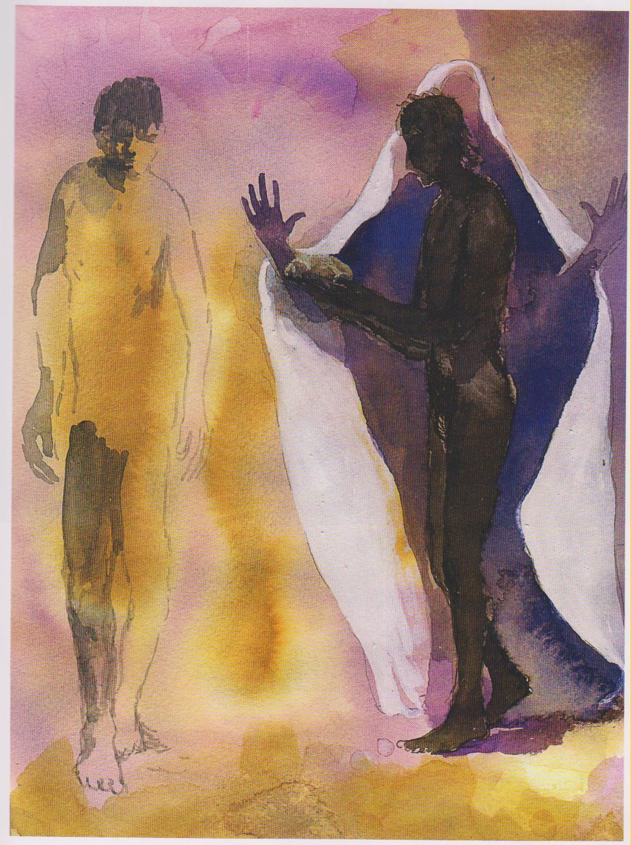

Slide 7
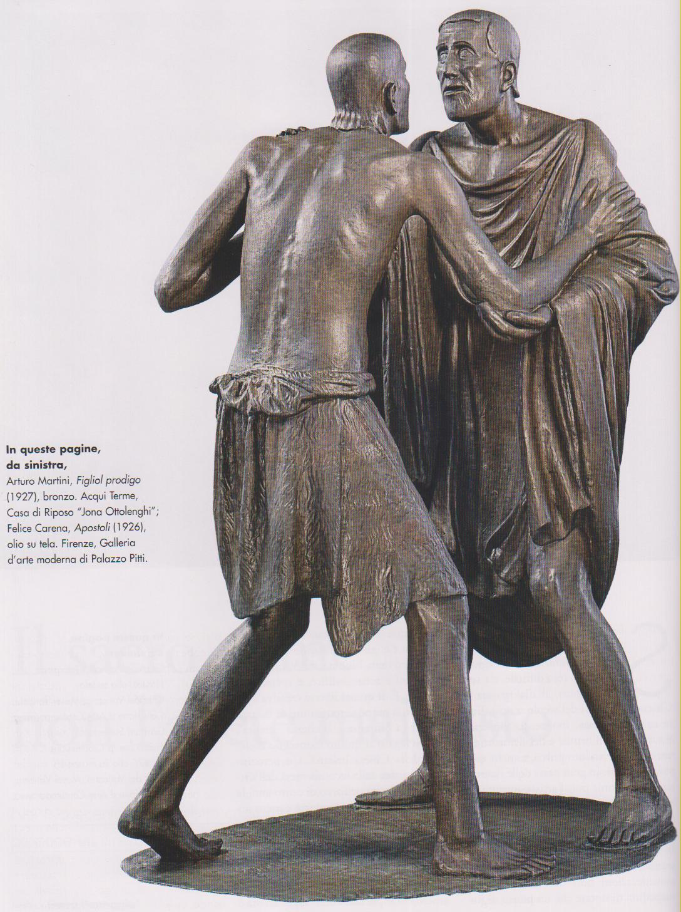

Slide 8
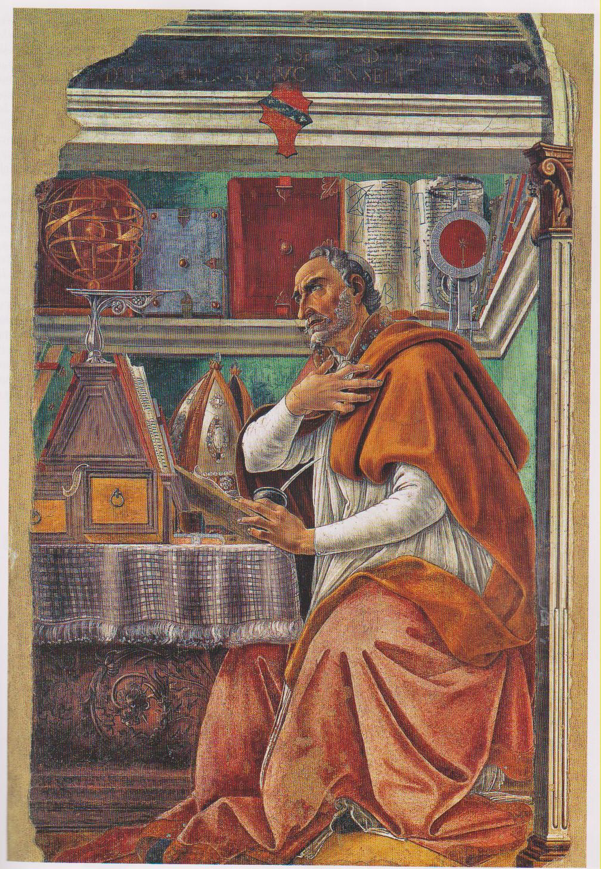

Slide 9
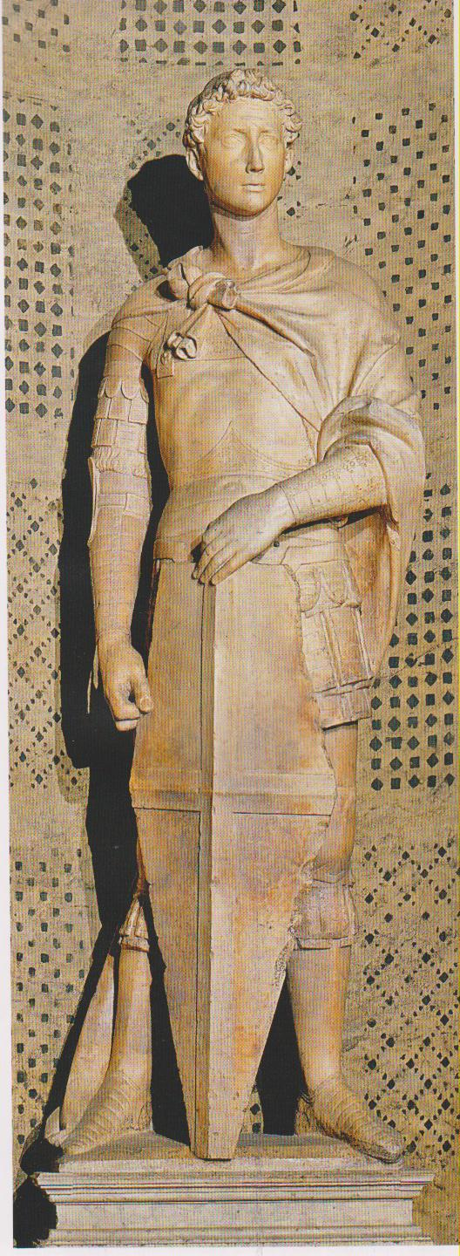

Slide 10
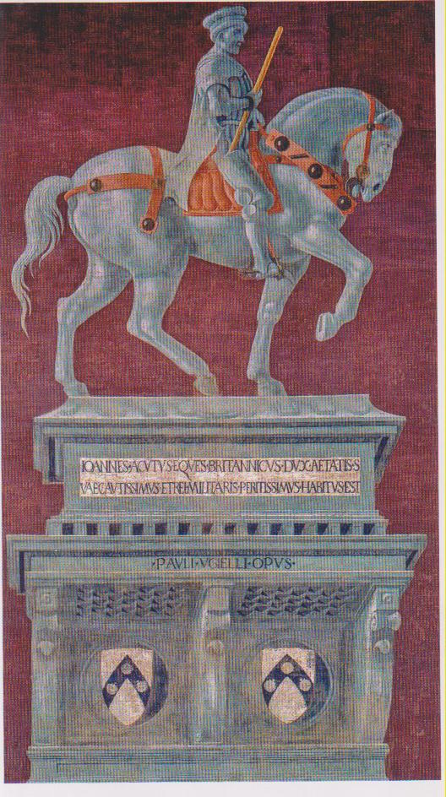

Slide 11
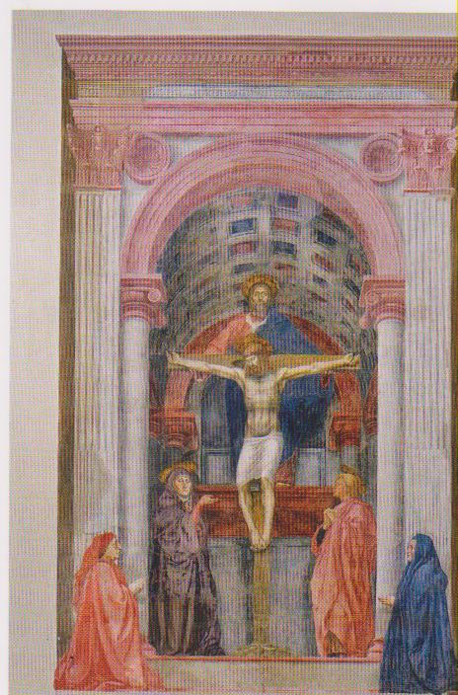

Slide 12
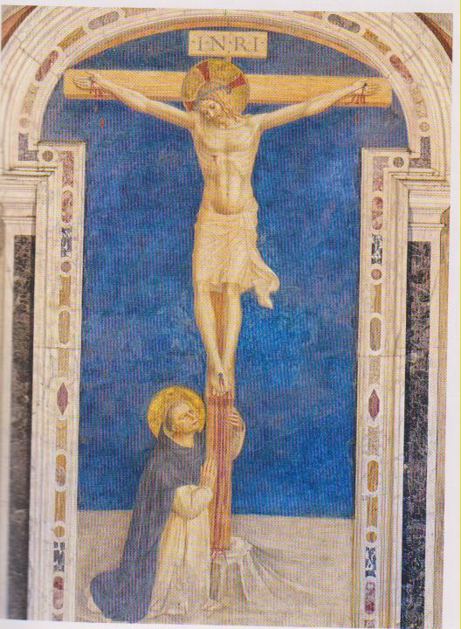

Slide 13
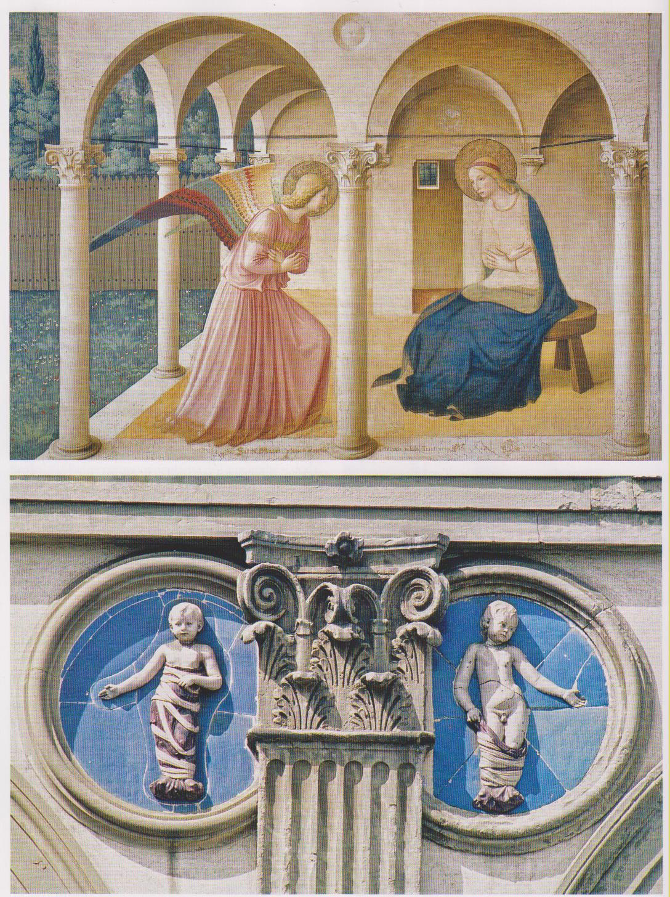

Slide 14
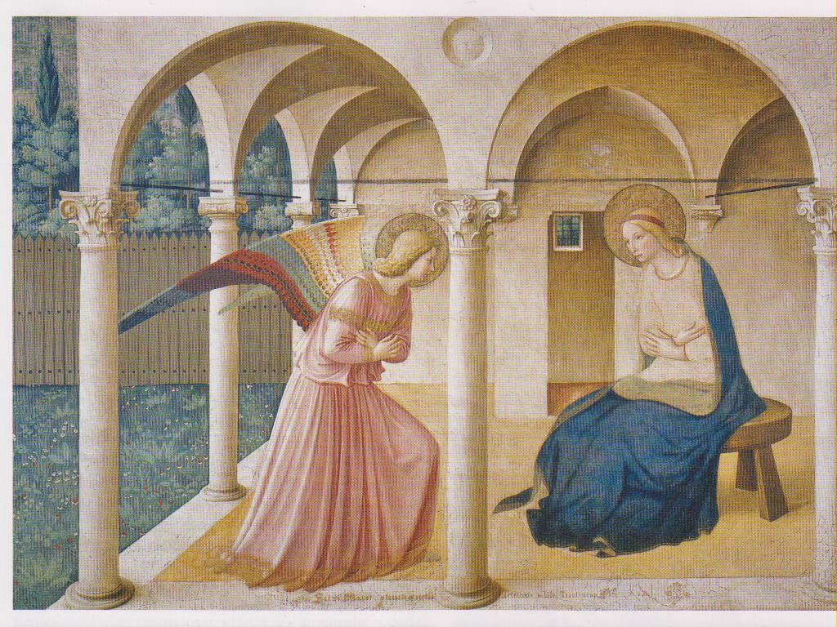

Slide 15
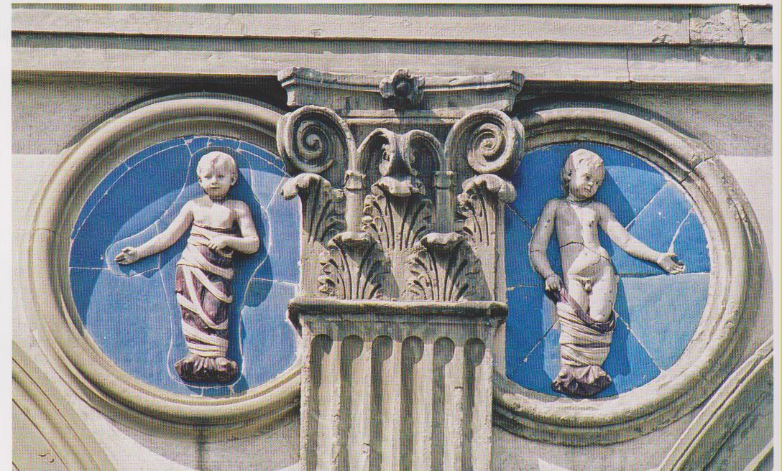

Slide 16
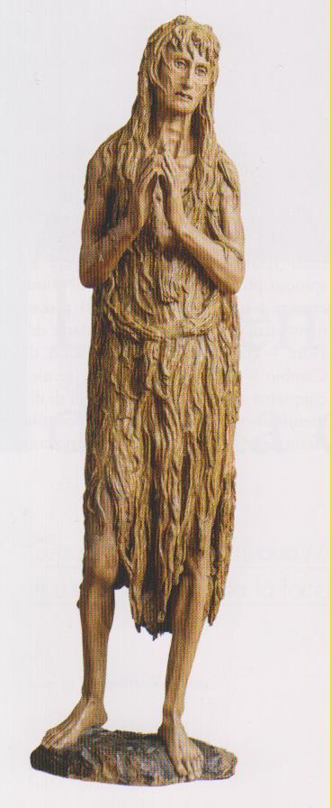

Slide 17
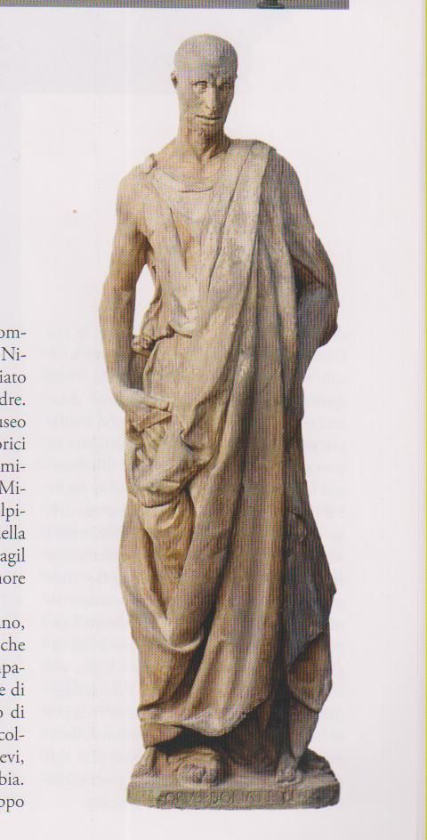

Slide 18
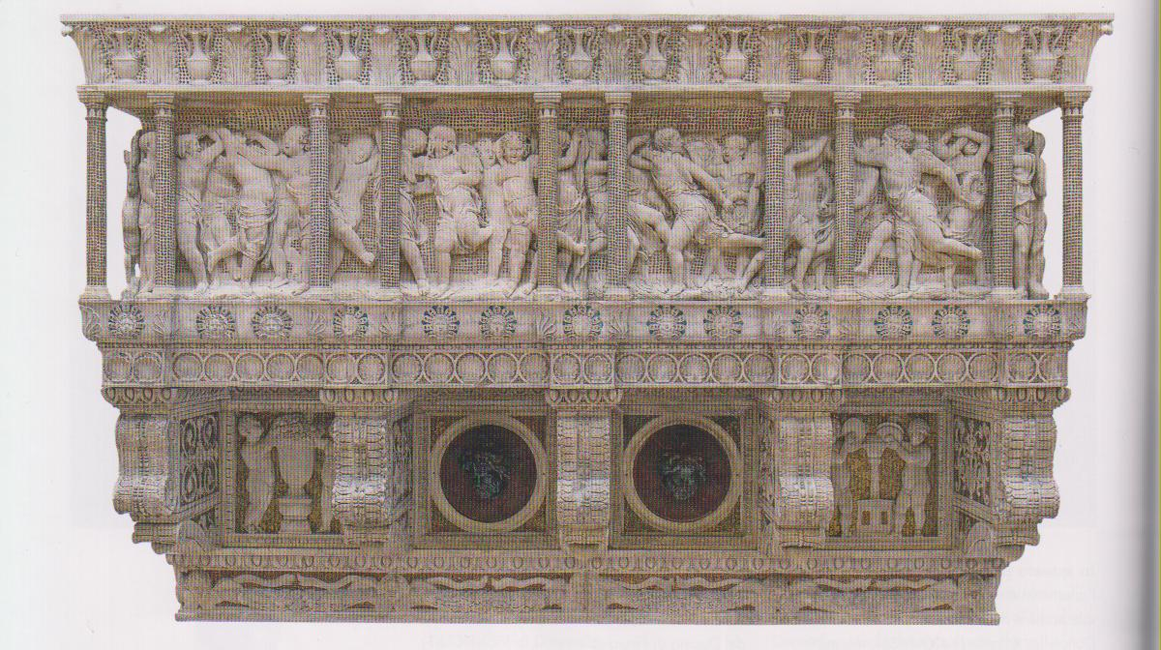

Slide 19
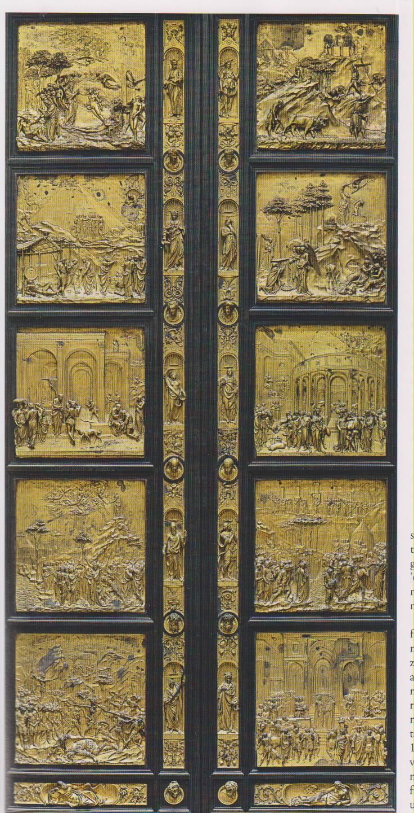

Slide 20
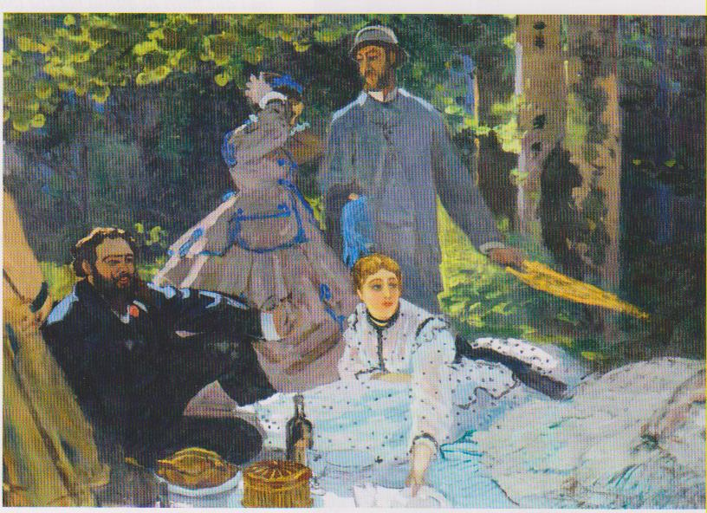

Slide 21
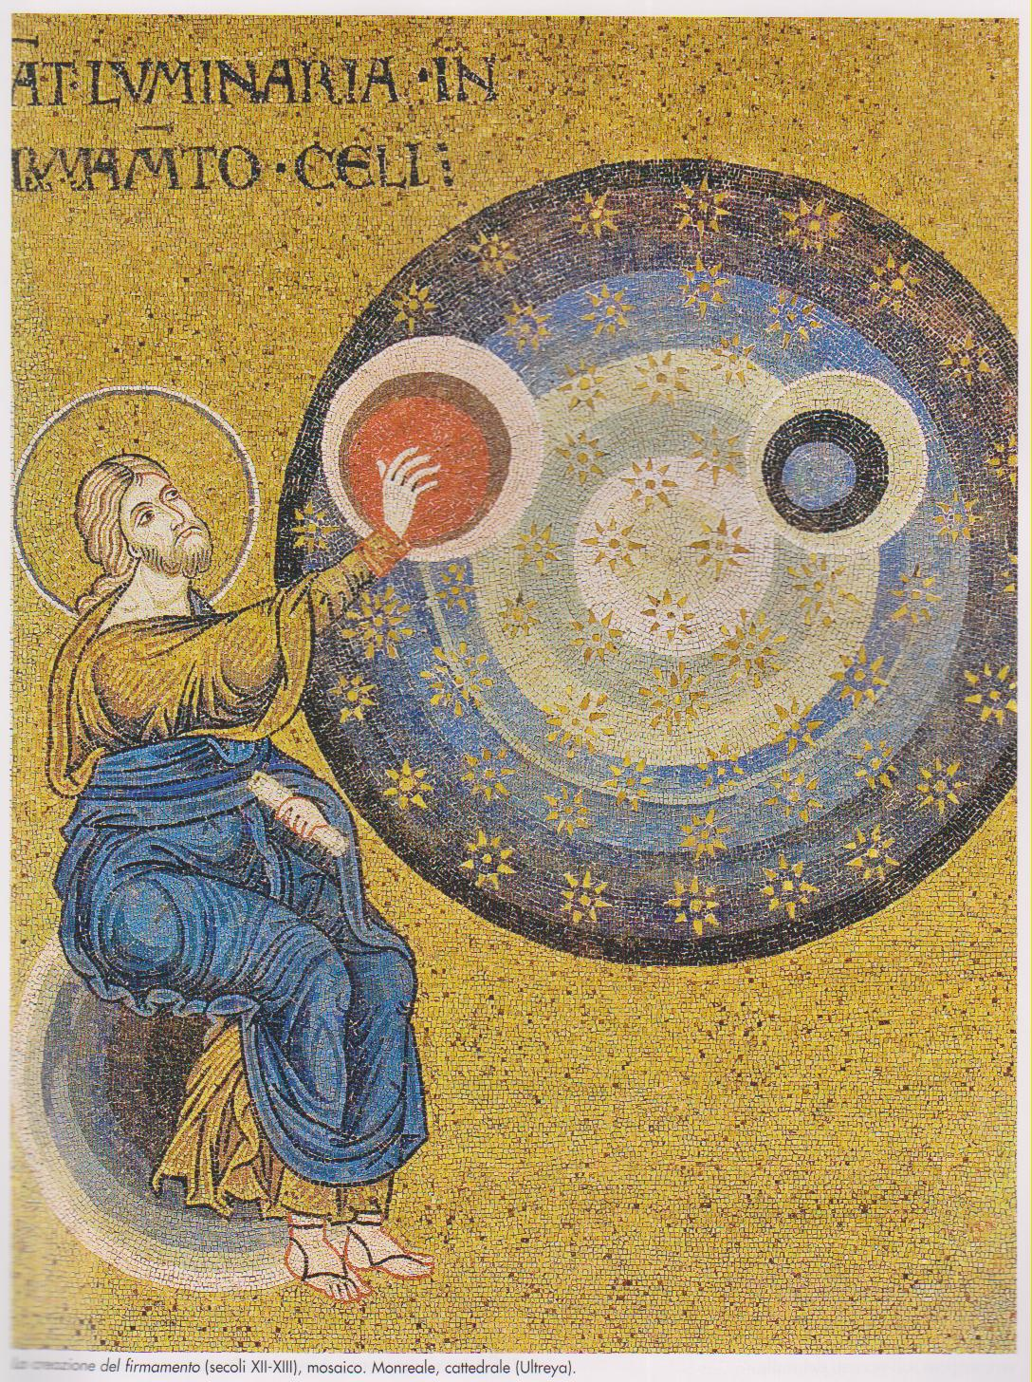

Slide 22
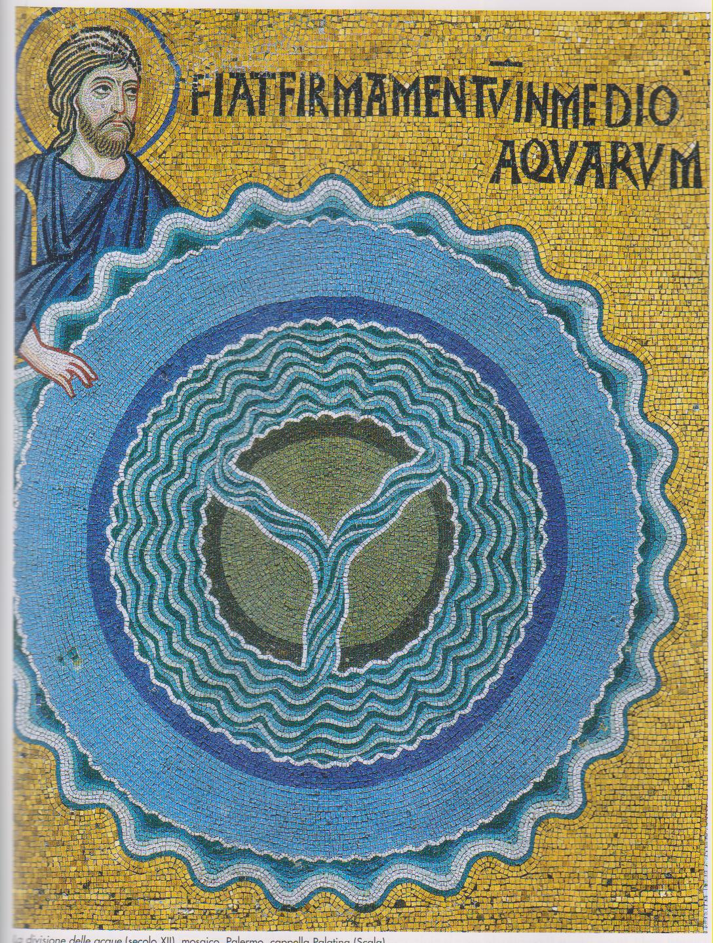

Slide 23
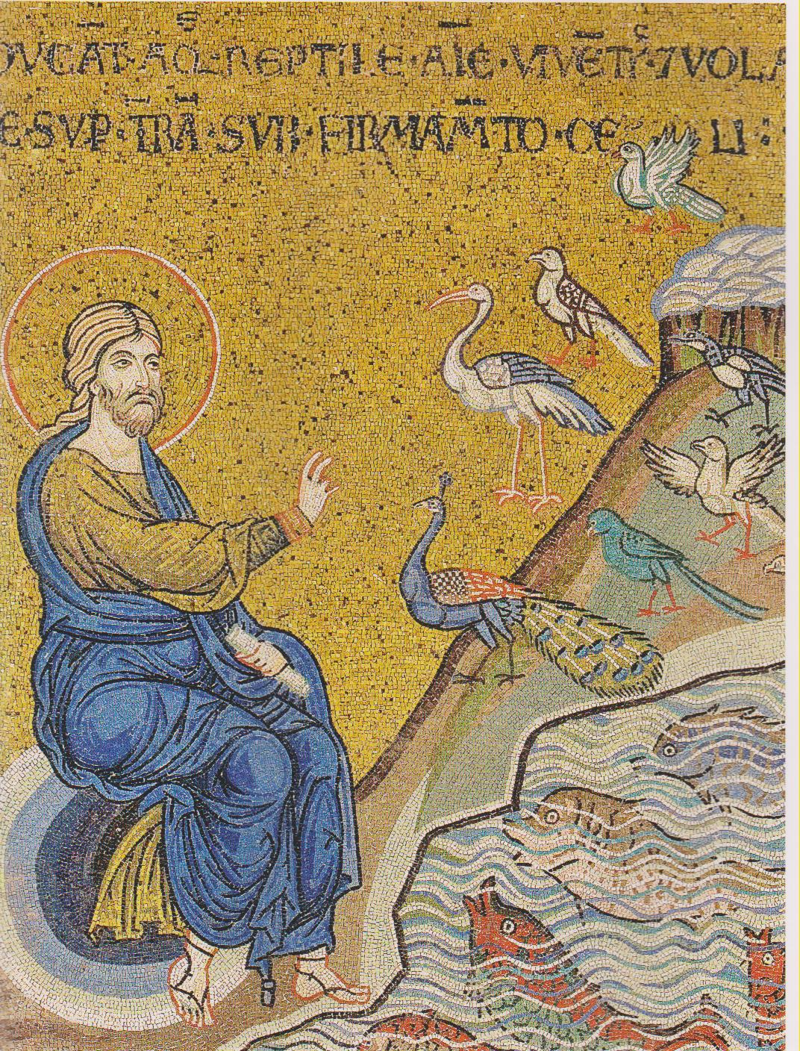

Slide 24
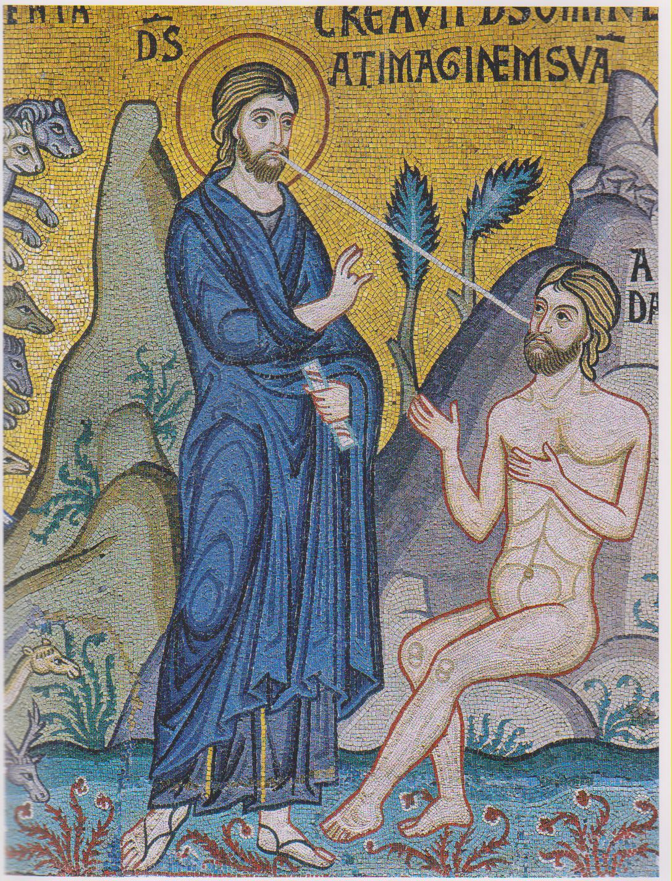

Slide 25
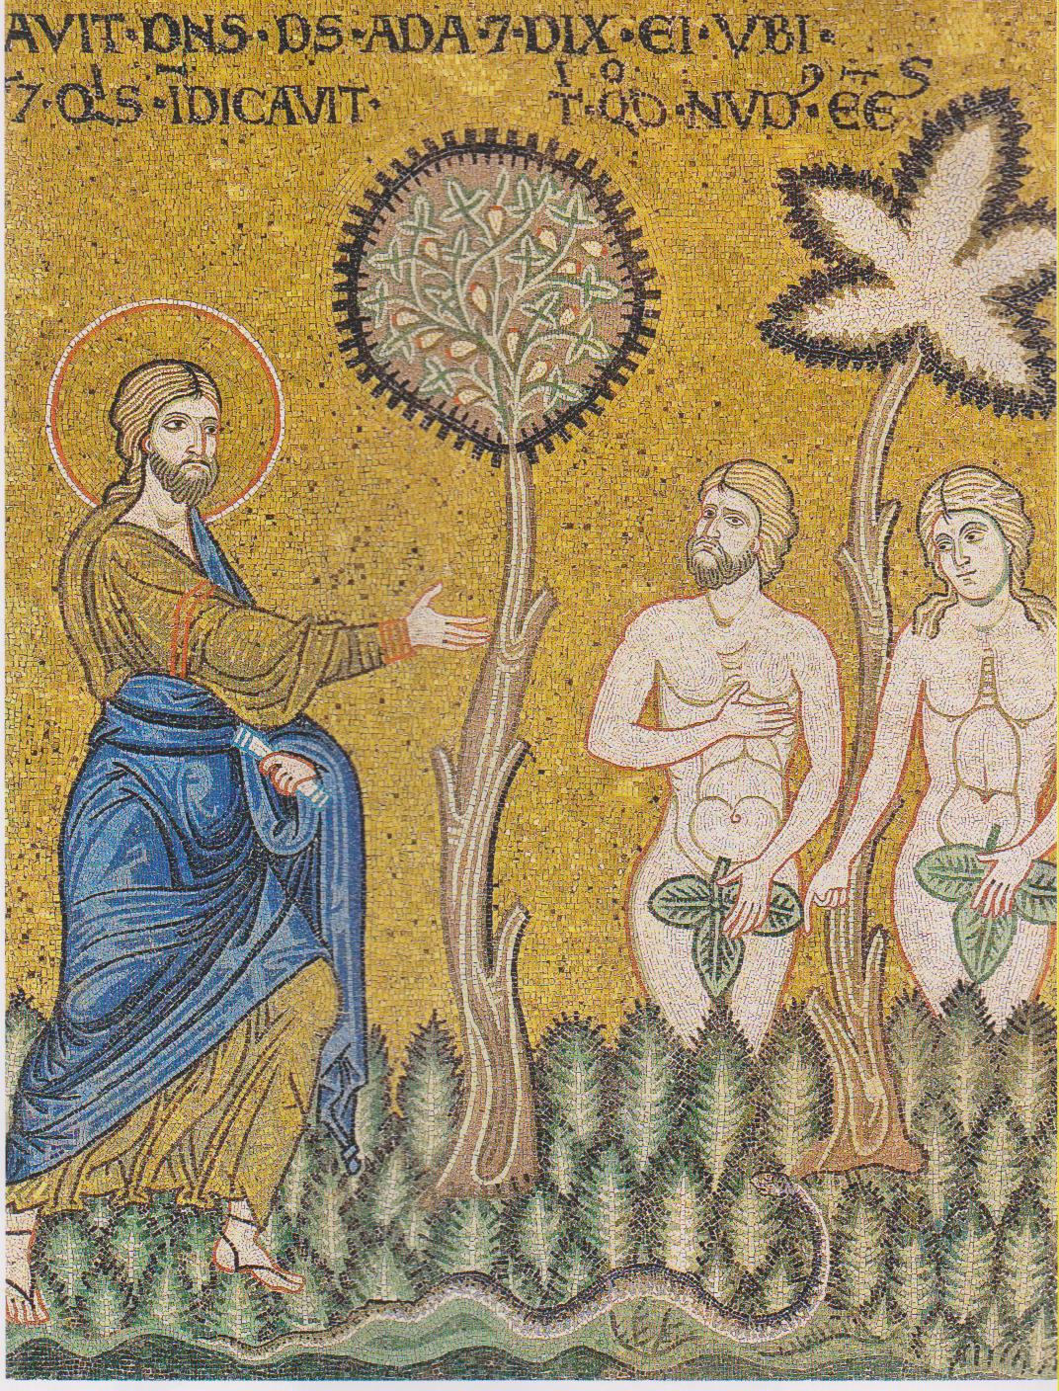

Slide 26
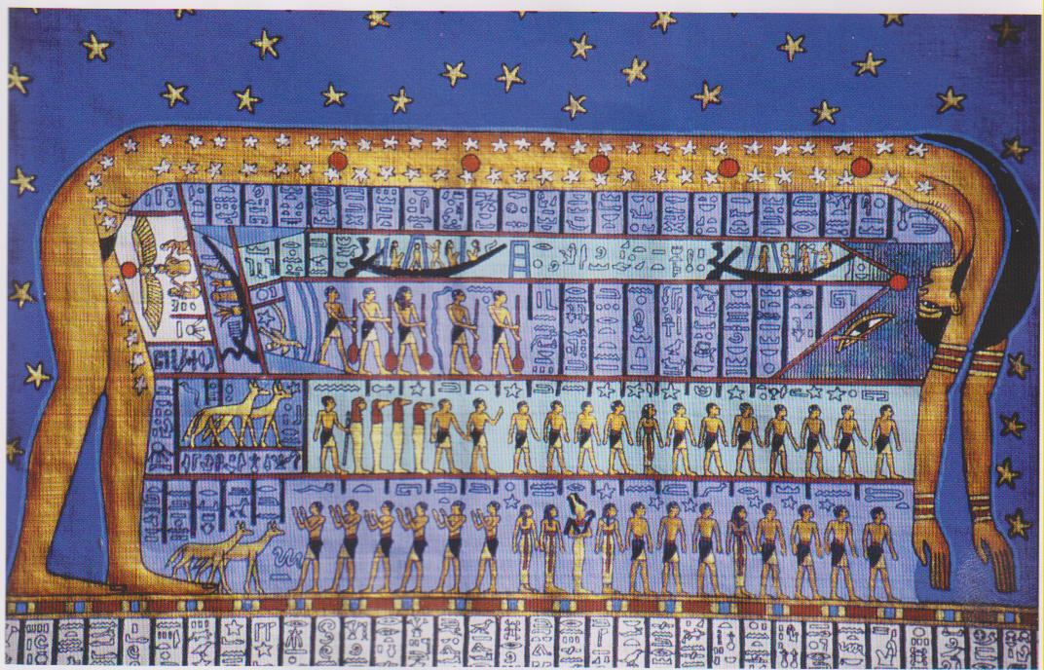

Slide 27
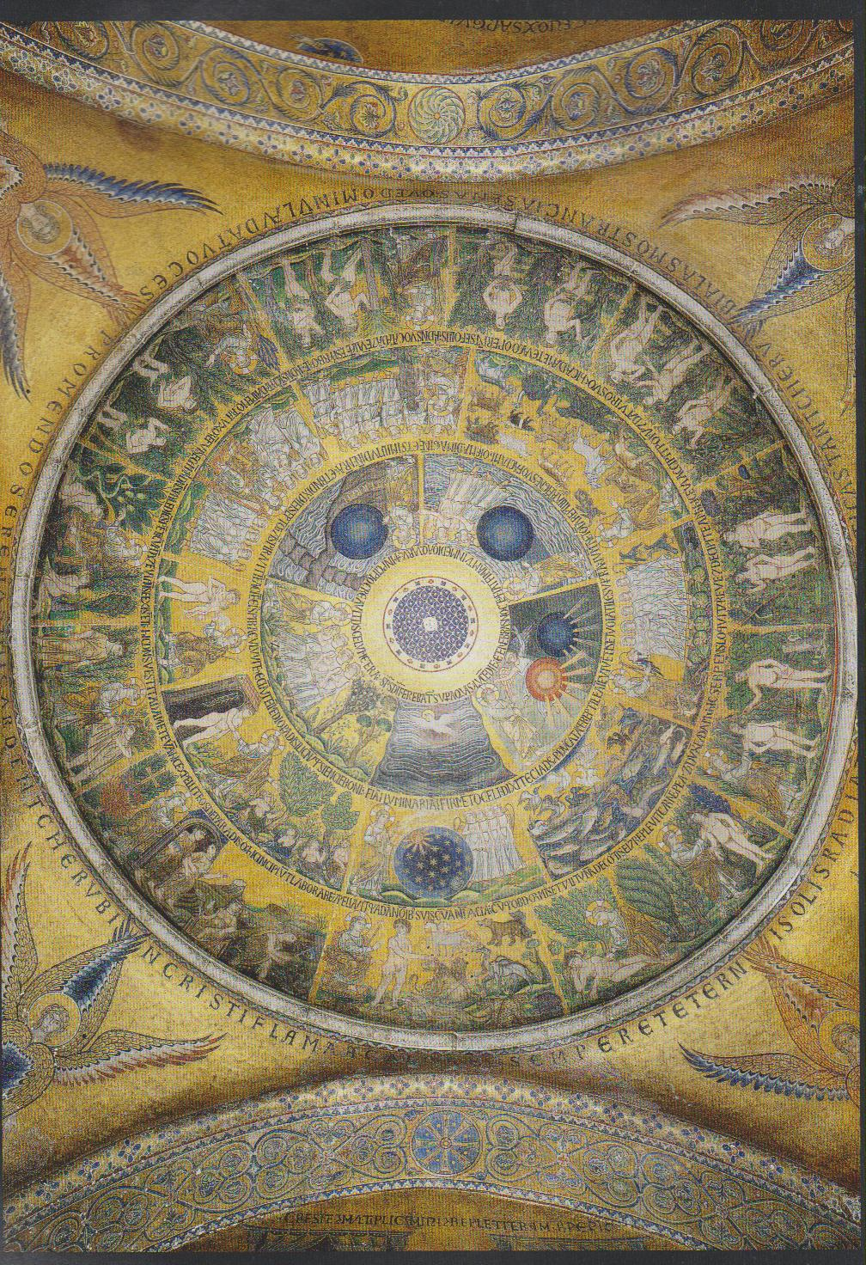

Slide 28
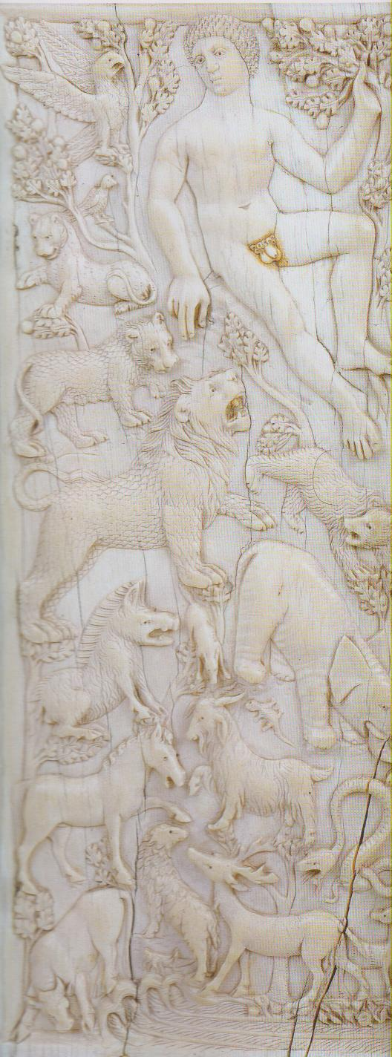

Slide 29
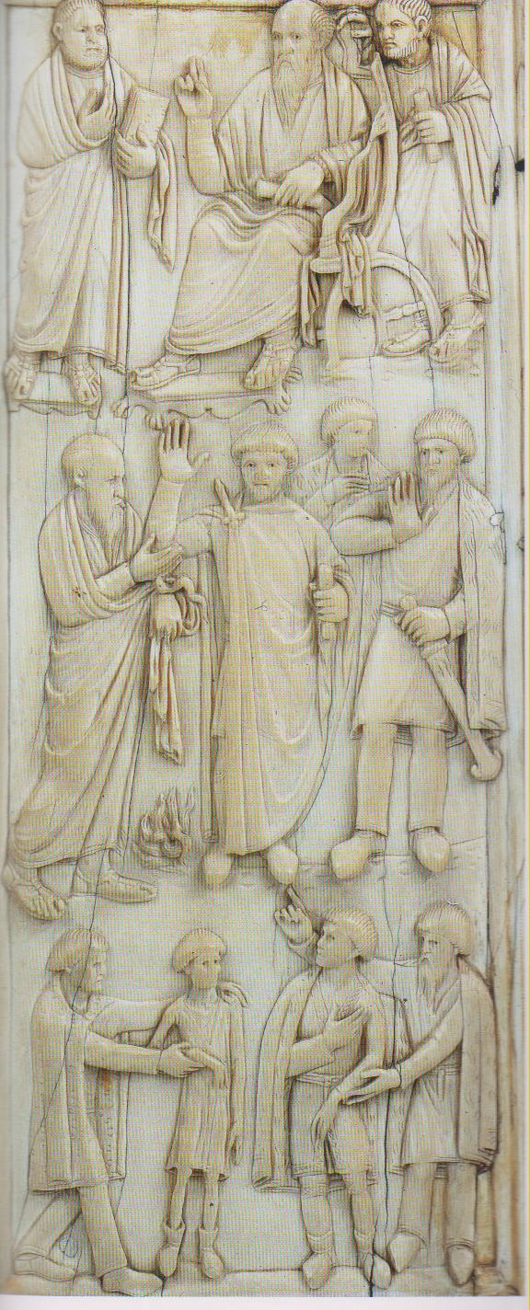

Slide 31
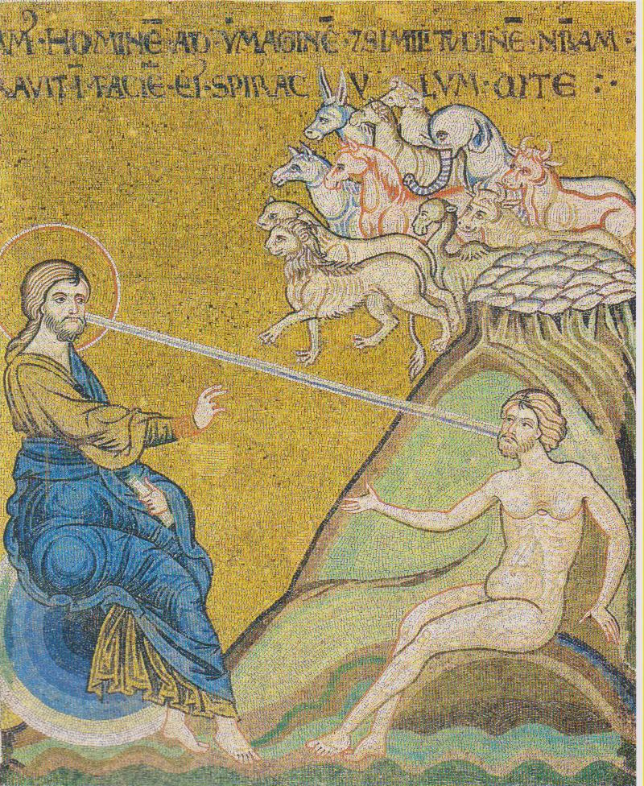

Slide 32
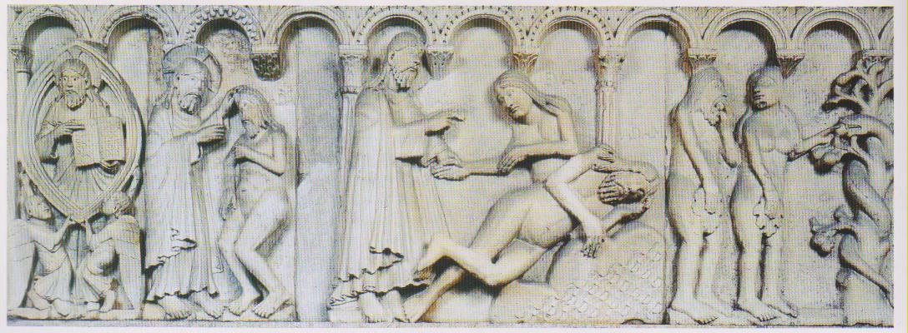

Slide 33
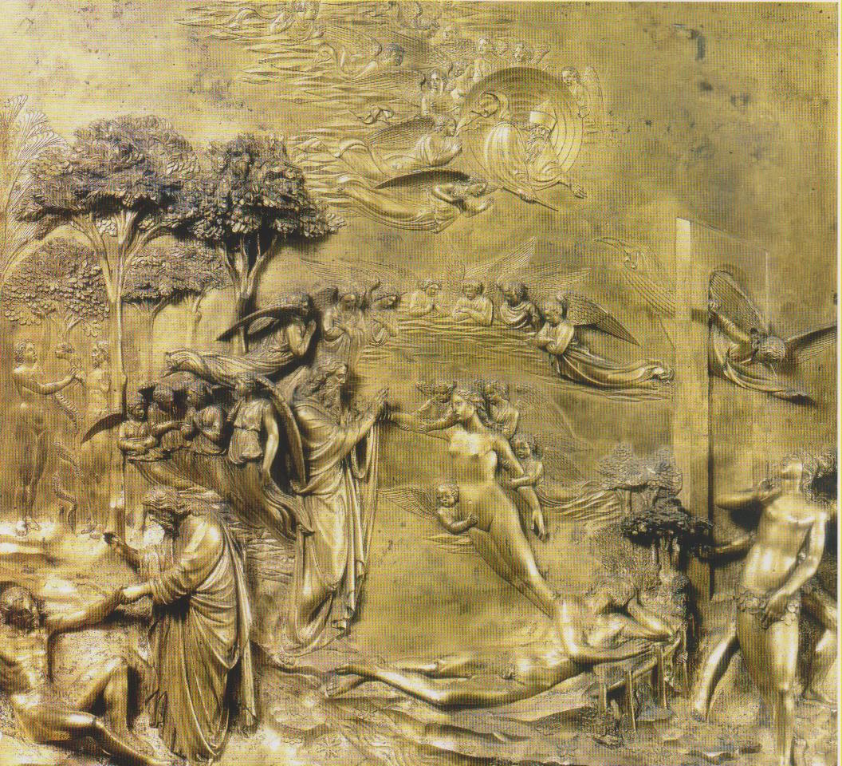

Slide 34
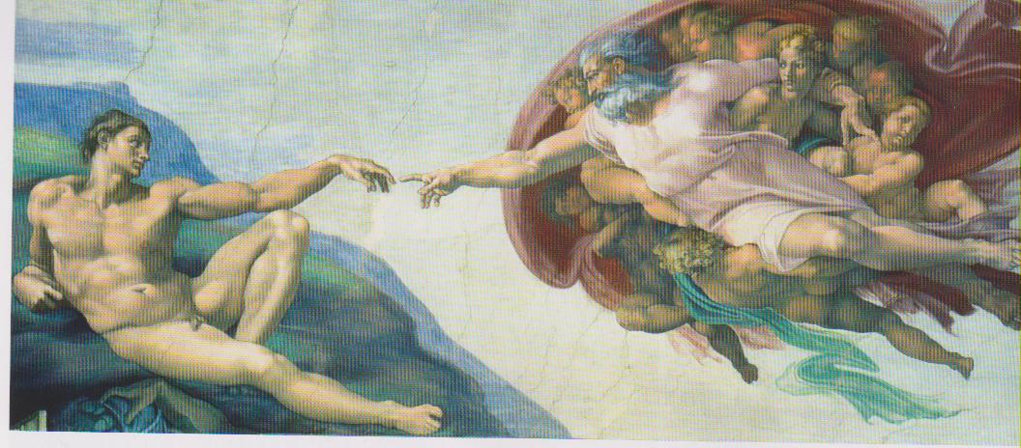

Slide 35
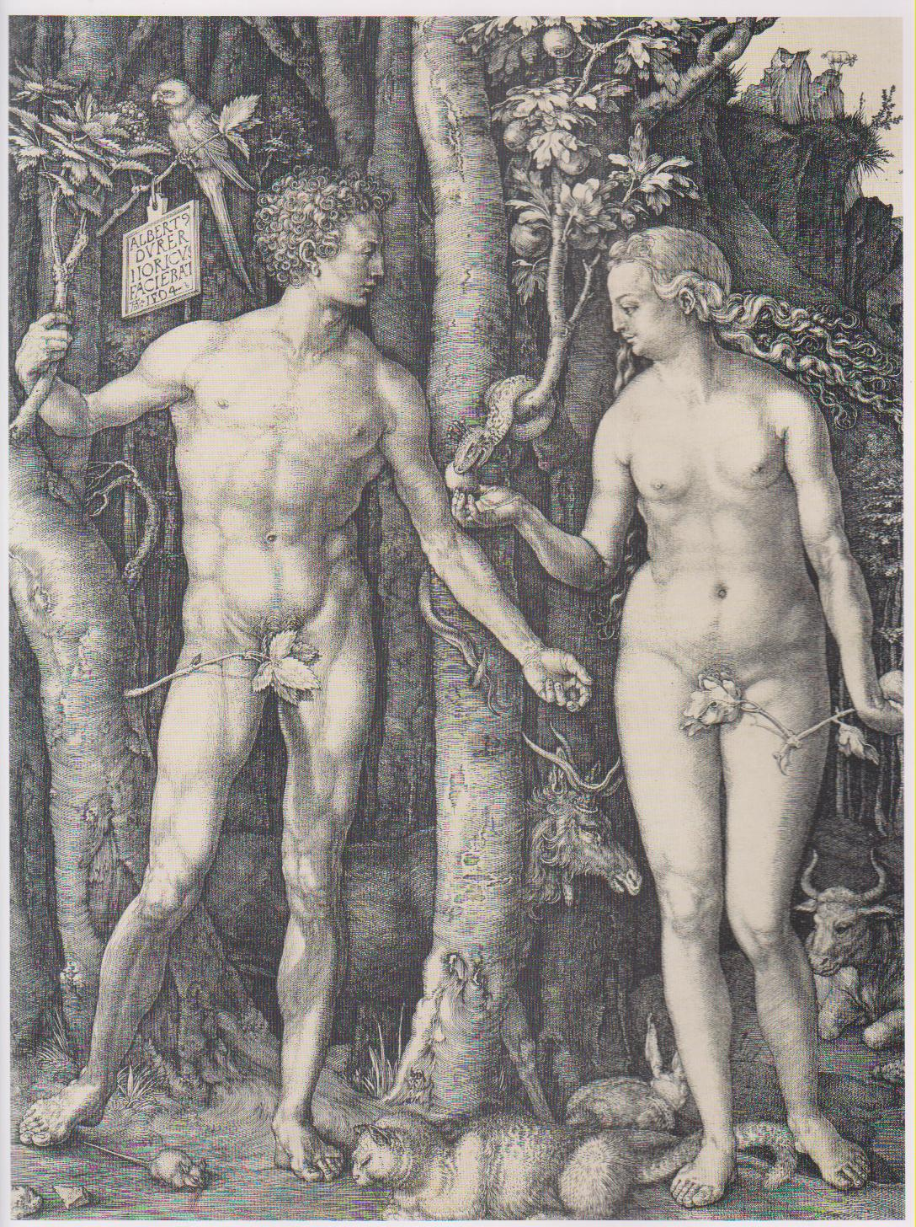

Slide 36
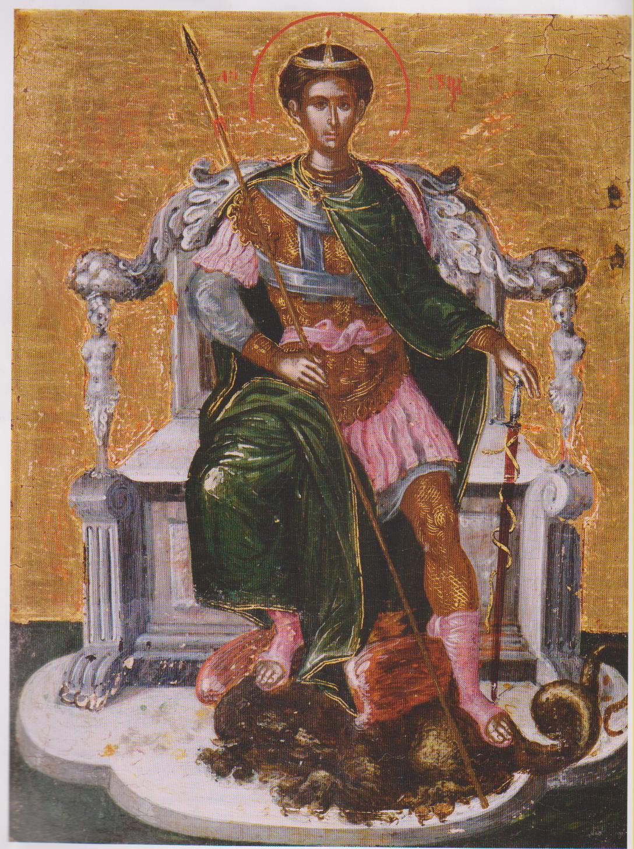

Slide 37
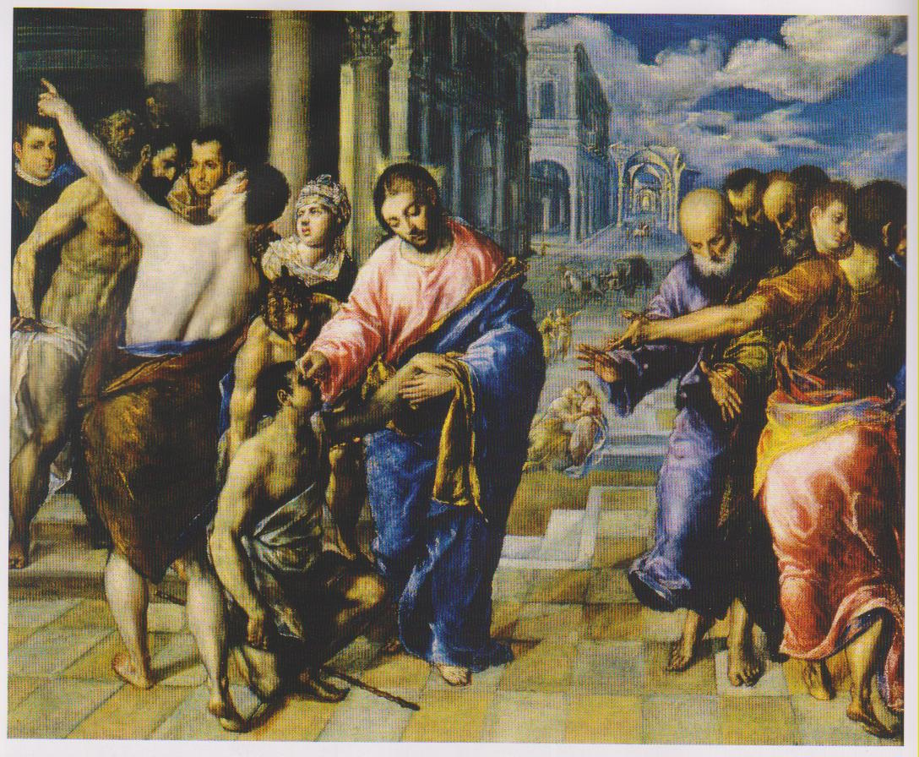

Slide 38
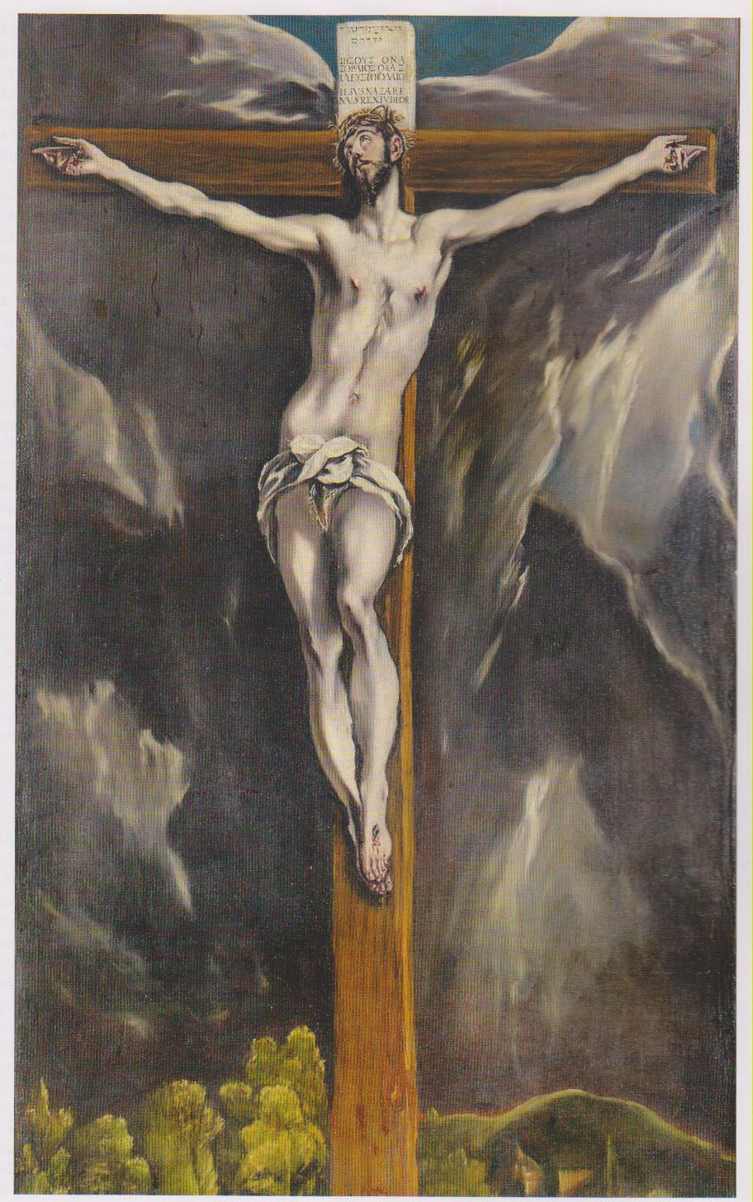

Slide 39
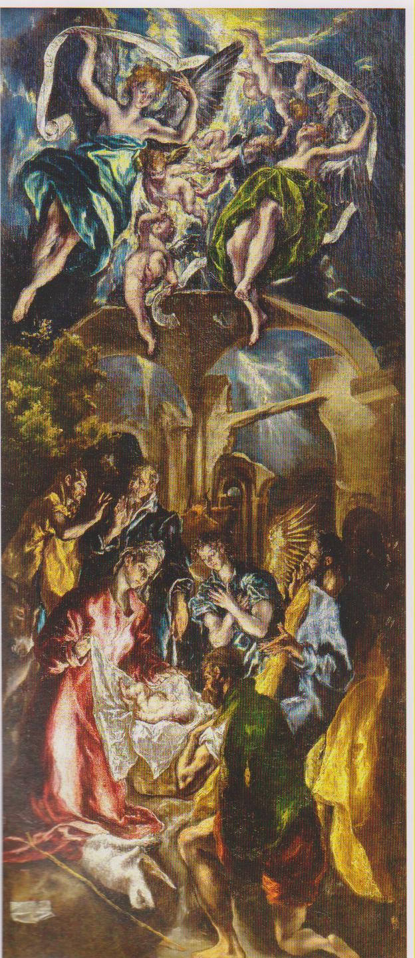

Slide 40
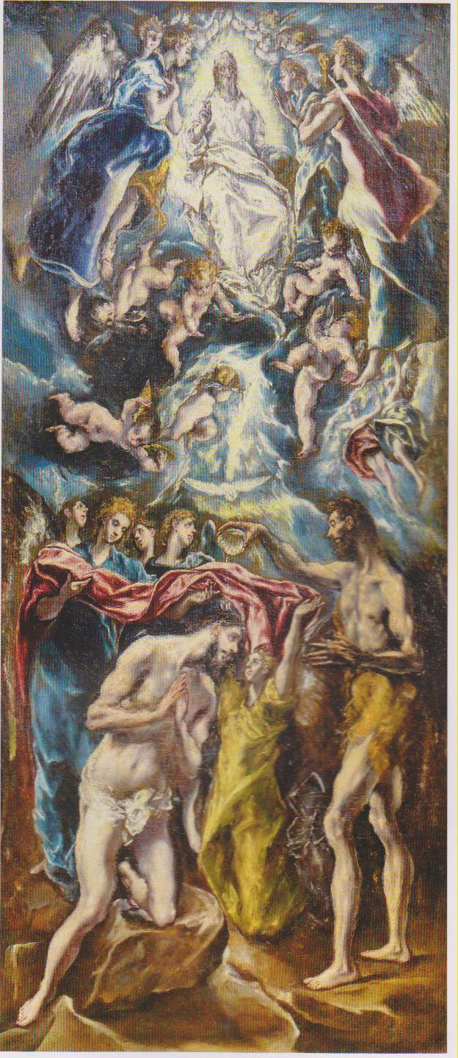

Slide 41
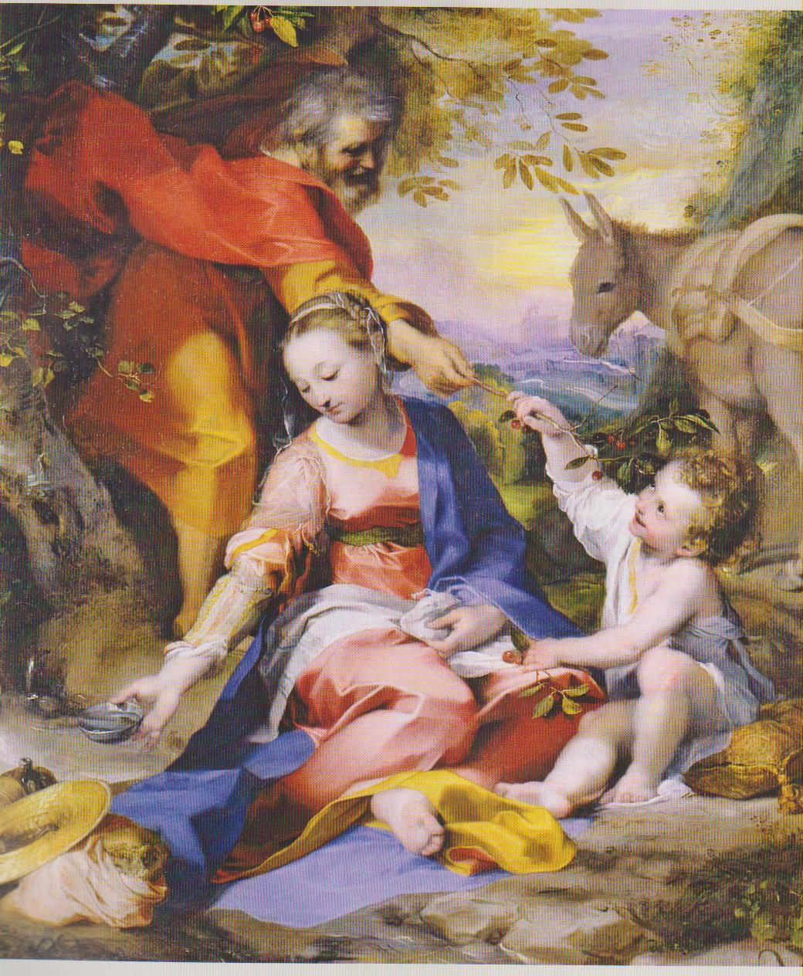

Slide 42
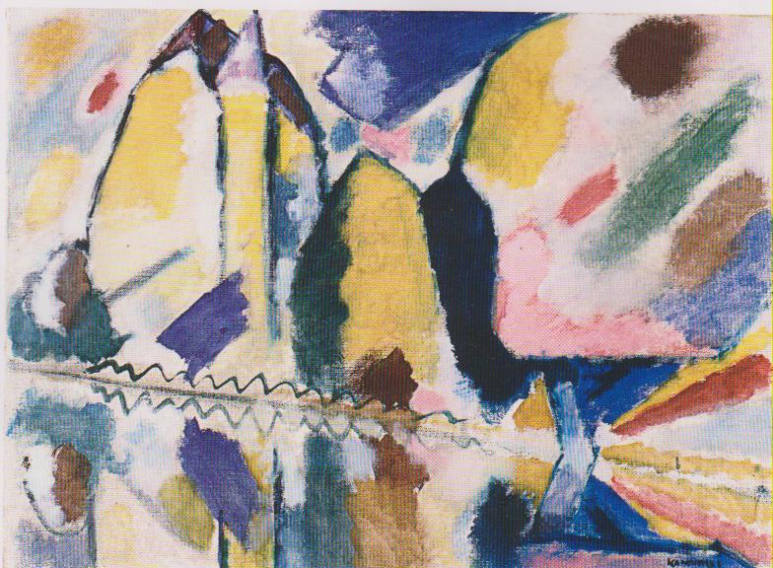

Slide 43
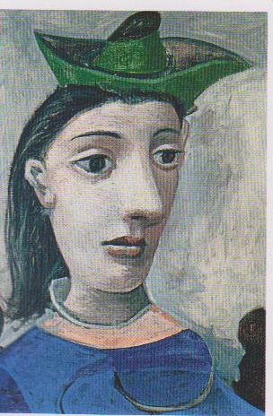

Slide 44
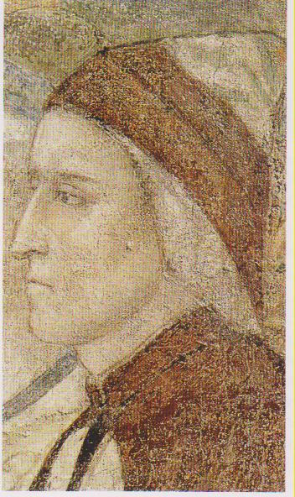

Slide 45
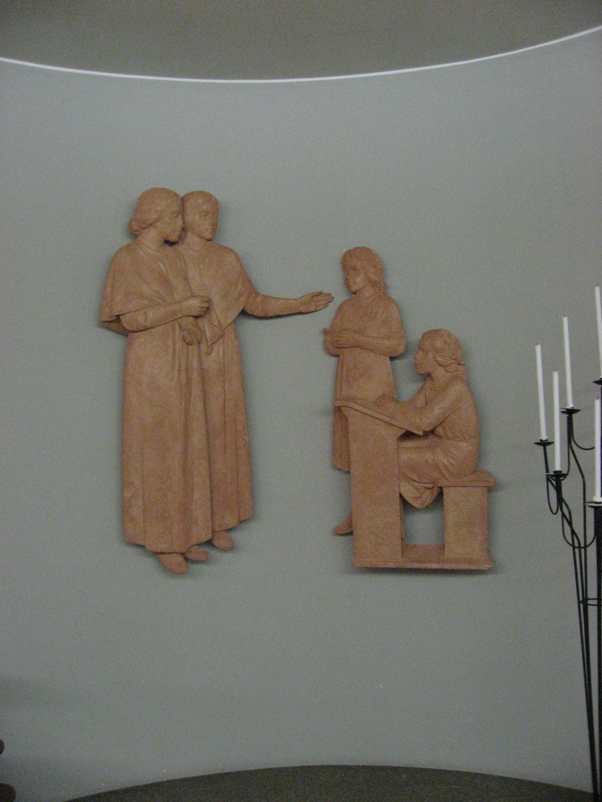

Slide 46
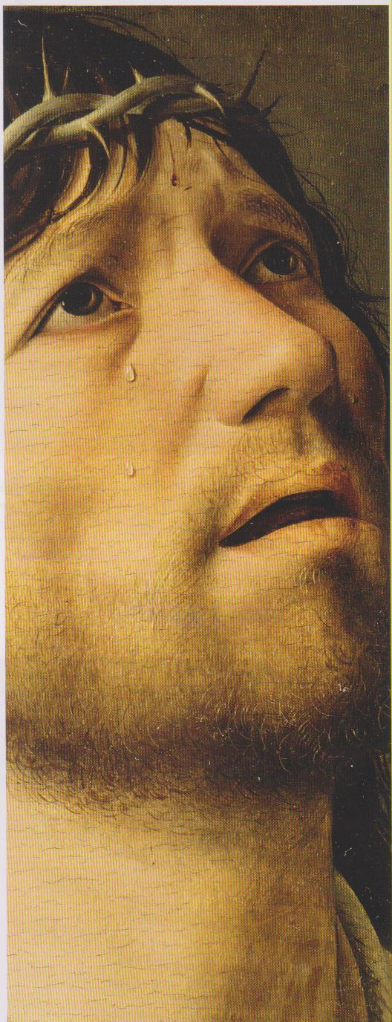

Slide 47
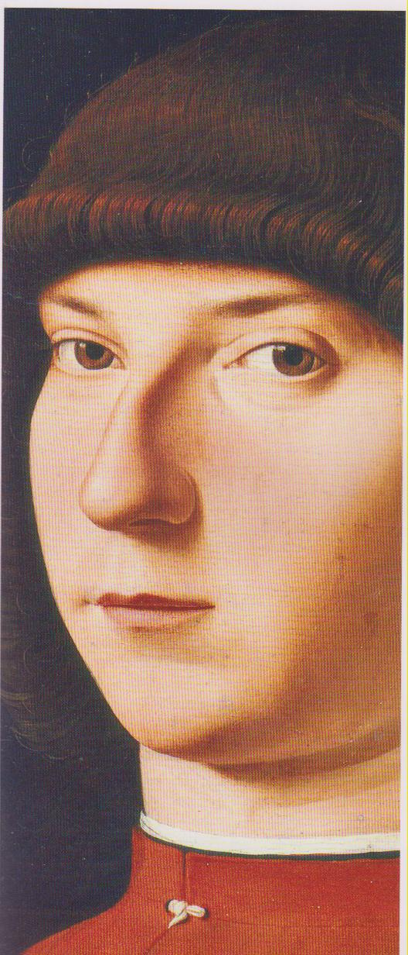

Slide 48
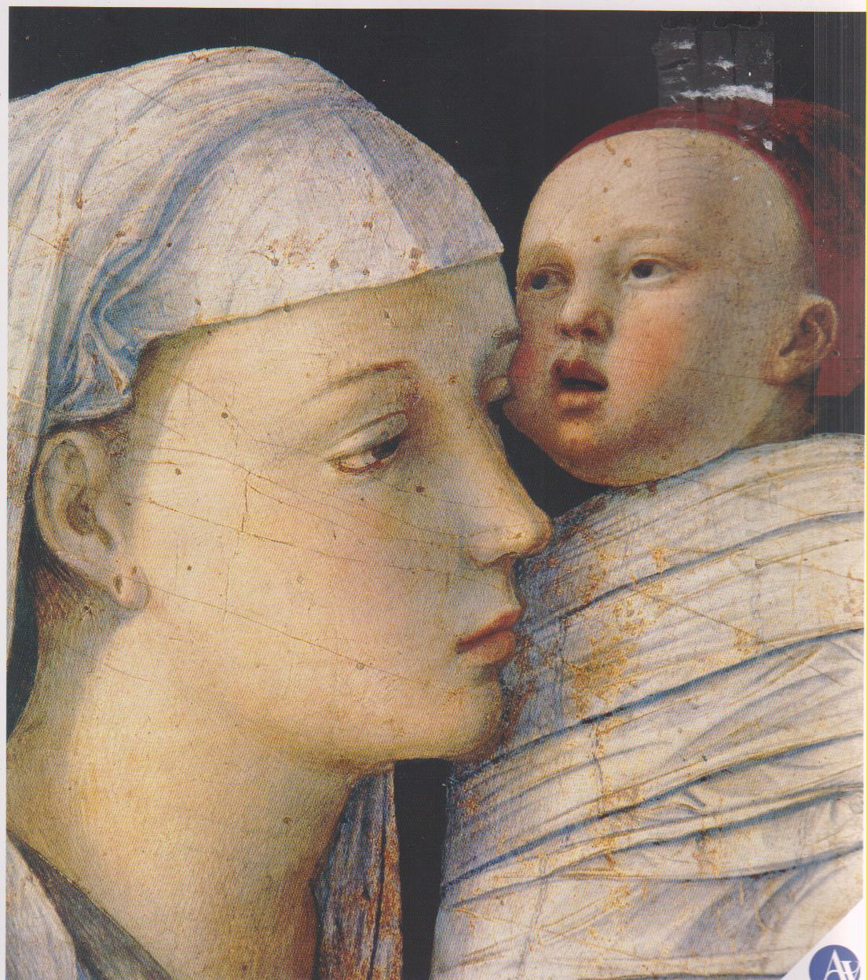

Slide 49
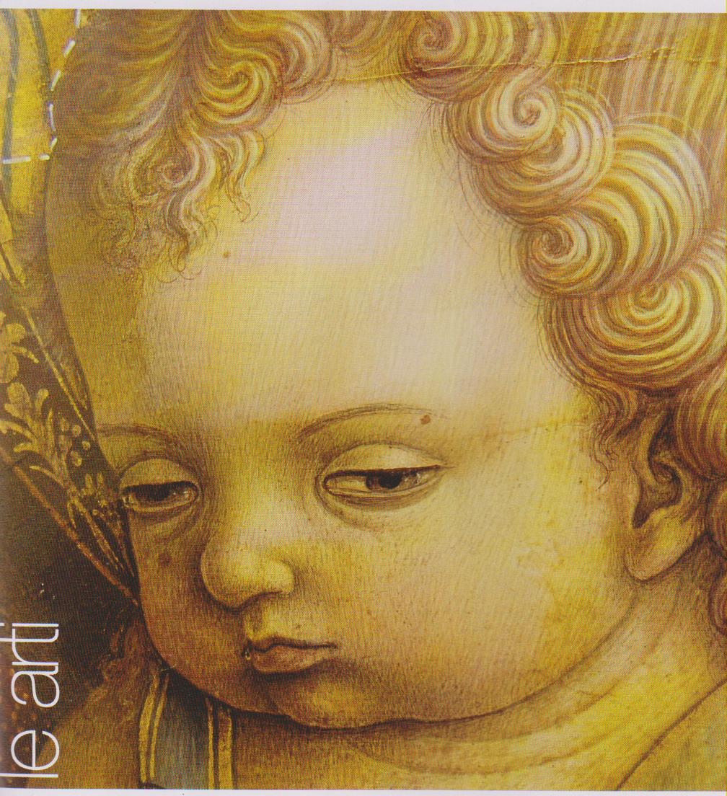

Slide 50
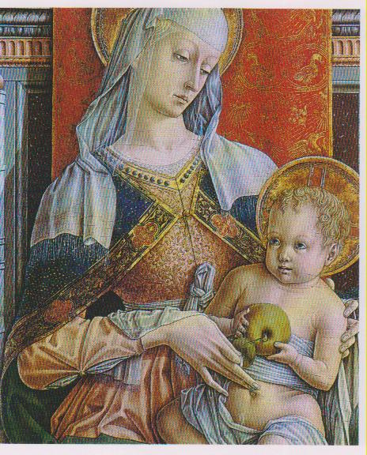

Slide 51
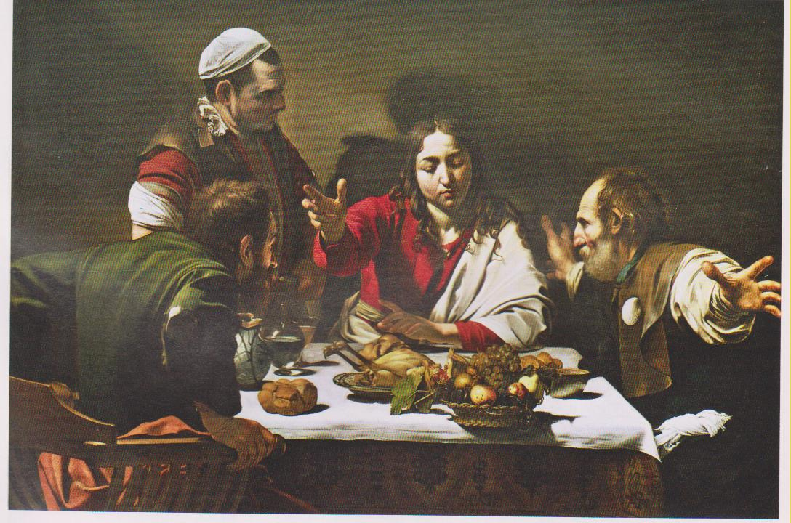
Notes:
Caravaggio, Cena in Emaus, 1806, olio su tela, Pinacoteca di Brera, Milano

Slide 52


Slide 53

Notes:
Anselmo da Campione, Ultima cena, 1170-80, marmo scolpito e dipinto, Modena, cattedrale

Slide 54

Notes:
Bottega tedesca, Storie della Passionedi Cristo, prima metà del XII secolo, bronzo, particolare, Verona, San Zeno

Slide 55

Notes:
Giotto, Lavanda dei piedi ,1305, affresco, padova, Cappella degli Scrovegni

Slide 56

Notes:
Eraclito, 2.o sec. Dopo Cristo, mosaico Cittàdel vaticano, Musei Vaticani

Slide 57

Notes:
Eraclito, 2.o sec. Dopo Cristo, mosaico Cittàdel vaticano, Musei Vaticani

Slide 58

Notes:
Bonino da campione, Madonna col Bambino marmo con traccie di doratura, 1370- 1380, Milano, Fondazione Ca’ Granda.

Slide 59

Notes:
Bonino da campione, Prudenza, 136-70, marmo, National Gallery of Art, Washington

Slide 60

Notes:
Raffello, San Sebstiano 1501-1502, Bergamo, Museo carrara

Slide 61

Notes:
Giovanni Bellini, Ritratto di giovane, 1475-80, Bergamo,Museo Carrara

Slide 62

Notes:
Sandro Botticelli, Ritratto di Giuliano de medico, 1478-80, Bergamo. Museo Carrara

Slide 63

Notes:
Andrea Mantegna, Madonna col Bambino, 1480, Bergamo, Museo Carrara

Slide 64

Notes:
Cratere con il giardino delle esperidi, 360 av. Cr. Ruvo di Puglia, Museo Arch. Naz. Di Jatta

Slide 65

Notes:
Achille e Chrone. Seconda metà del 1.o sec.d. Cr, affresco, Napoli, Muso Arch. Naz.

Slide 66

Notes:
Pittur di giardino 30-35 d. Cr., affresco, Pompei, Casa del Bracciale,

Slide 67

Notes:
Coppa, Dioniso con Semele, 560-540 av. Cr., Napolo, Museo Arch. Naz.

Slide 68

Notes:
Statua di Trittolemo, 2.o sec.dopo Cr., armo, Capua, Museo Arch. Dell’Antica

Slide 69

Notes:
Umberto Boccioni, Le tre donne, 1909, olio su tela, Collezione privata

Slide 70

Notes:
Giorgione, Vecchia, 1506.olio su tela, Venezia, galleria dell’Accademia

Slide 71

Notes:
Claude de Monet, La cathedrale de Rouen, plein soleil, harmonie bleu et noir, 1892-93, olio su tela, Parigi, Musèe d’Orsay

Slide 72

Notes:
Giorgio De Chirico, Villa romana, 1922, olio su tela, Rom, Fondazione de Chirico

Slide 73


Slide 74

Notes:
Gentile da Fabriano, Adorazione dei Magi, 1423, tempera e oro u tavola, Firenze, Galleria degli uffizi

Slide 75

Notes:
Michelangelo, Pietà Bandini, 547-53, marmo, Firenze, Museo dee’Opera del Duomo

Slide 76

Notes:
Ritratto femminile, 2.o sec. Dopo Cr. Encausto su legno, dalla necropoli di r Rubayat, Egitto, Londra, British Museum

Slide 77

Notes:
Amedeo Modigliani, Janne Hebuterne, 1919, particolare, olio su tela,

Slide 78

Notes:
Piero Della Francesca, Dittico dei Duchi di Urbino, 1465-1472 circa, olio su tavola, Firenze, Galleria degli Uffizi

Slide 79

Notes:
Jean Vermeer, lì La Lattaia, 1658, olio su tela, Amsterdam, Rijskmuseum

Slide 80

Notes:
Auguste Rodin, Balzac, 1897, bronzo, Philadelphia

Slide 81

Notes:
Giorgio de Chirico, autoritratto nel parco con costume del Seicento, 1959, oilio su tela, Fondazione Giorgio de Chirico

Slide 82

Notes:
Ravenna, S. Apollinare in Classe, mosaici absidali, V secolo.

Slide 83

Notes:
Caravaggio, Santa Caterina d’Alessandria, 1597, olio su tela, Madrid, Museo Thyssen Barnemisza

Slide 84

Notes:
Rembrandt Harmenszoon van Rijn, Autoritratto, 1629, olio su tavola, Monaco di baviera, Alte Pinakothek

Slide 85

Notes:
Embrandt …, Autoritratto all’età di 63 anni, 1669, olio su tela, Londra, national Gallery

Slide 86

Notes:
Giovanni Boldini, Autoritratto a sessantanove anni,,1911, olio su tela

Slide 87

Notes:
Giovanni Boldini, Ritratto de piccolo Subercaseaux , 1891, olio su tela

Slide 88

Notes:
Petra, veduta con la tomba detta Al-Deir, ‘ il monastero’

Slide 89

Notes:
Amman, , al centro il tetro romano

Slide 90

Notes:
Amman, scorcio del teatro romano meridionale

Slide 91

Notes:
Jerash Il colonnato del ccardo maximus

Slide 92

Notes:
Umm er-Rasas, La chiesa dei leoniin un aimmagine realizzata poco dopo la scoperta.

Slide 93

Notes:
Un particolare delmosaico della ‘ Carta di Madaba ‘.

Slide 94

Notes:
Giovanni Fattori, Il campo italiano dopo la battaglia di Magenta, 1861-1862, olio su tela,Firenze, Galleria d’arte moderna

